Slide 1
PLANIFICACIÓN CLASES VIRTUALES SEMANA N° 28 RETROALIMENTACIÓN LENGUAJE 4 año A FECHA :08 de Octubre del 2020.
Colegio Jean Piaget
Mi escuela, un lugar para aprender y crecer en un ambiente saludable

Slide 2
ASIGNATURA/CURSO | LENGUAJE / 4 AÑO BÁSICO
NOMBRE DEL PROFESOR/A | Ximena Gallardo M.
EDUCADORA DIFERENCIAL | Patricia Osorio Berrios
OBJETIVO DE APRENDIZAJE PRIORIZACIÓN NIVEL 1 | . OA4 Profundizar su comprensión de las narraciones leídas: - extrayendo información explícita e implícita; - describiendo los diferentes ambientes que aparecen en un texto
INDICADORES DE EVALUACIÓN PARA OA | IE. Contestan, oralmente o por escrito, preguntas que aluden a información implícita del texto. IE. Describen, dibujan o recrean el lugar donde ocurre el relato
CONTENIDO /HABILIDADES | Comprensión Lectora / Leer - aluden - extraen – infieren – describen
OBJETIVO DE LA CLASE | Retroalimentar aprendizajes evaluados con IE1 Y IE2 más descendidos
EVALUACIÓN | Responder ticket de salida y enviar a ximena.gallardo@colegio-jeanpiaget.cl ENVIAR FOTOGRAFÍA POR WSP 56- 964519597 Fecha el día 08/10/20

Slide 5
Lenguaje 4° básico Resultados al 08-10-2020 Evaluados 29 estudiantes
NIVEL | CANTIDAD DE ALUMNOS | %
L | 20 | 70%
ML | 7 | 24%
NL | 2 | 6%
Pregunta más descendida.
.
9.- La situación inicial del cuento es: 11/29

Slide 6
A continuación, analizaremos las preguntas y respuestas de la evaluación formativa realizada la semana anterior, dando énfasis a los resultados de aprendizajes más descendidos.
PREGUNTA | ALUMNOS | LOGRO
1.- Al leer el primer párrafo, ¿se puede inferir que Teresa era? | 21/29 | 72.4%
2.-¿El ambiente donde se desarrolla la historia es? | 25/29 | 82.6%
3.- ¿Cómo se sintió Teresa cuando el sombrero le habló? | 25/29 | 82.6%
4.- El problema que se presenta en esta historia es: | 27/29 | 93.1%
5.- ¿Cómo encontró el sombrero a Sofía? | 26/29 | 90%
6.- El sombrero recordó a su dueña: | 25/29 | 82.6%
7.- El sombrero está confeccionado con: | 29/29 | 100%
8.- Teresa una niña muy inteligente, la palabra inteligente cumple la función de: | 26/29 | 90%
9.- La situación inicial del cuento es | 11/29 | 37.2%
10.-Pero el sombrero de nada se acuerda. “Está desesperado y tiene ganas de llorar”, esta frase me indica: | 25/29 | 82.6%
11.- Cuenta de forma breve de qué trato el cuento creado. | 29/29 | 100%

Slide 7
Inicio Activación Conocimientos Previos
1.-¿ Qué características tienen los cuentos? ______________________________________________________________________________________________
2.-¿Cuál es la estructura de un cuento?
______________________________________________________________________________________________

Slide 8
Motivación
Te invito ahora a profundizar tus conocimientos de comprensión escuchando un hermoso cuento en clase ,enfocados en los tipos de información implícita y explicita.
Yo, y mi gato por Satoshi Kitamura
¿De qué crees que se tratará la historia que vamos a ver?

Slide 9
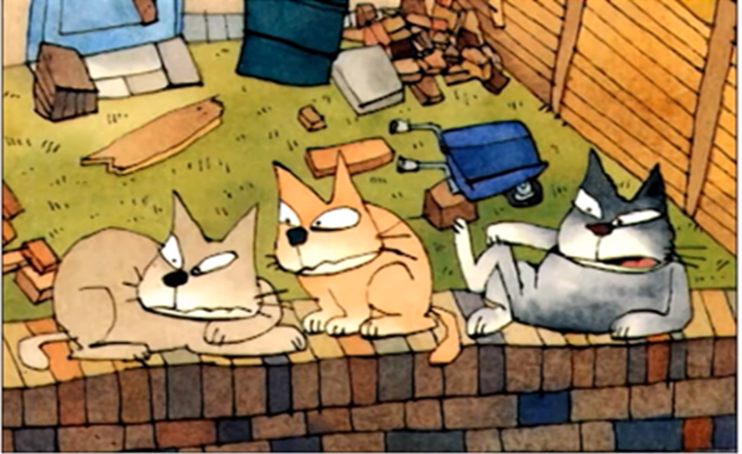
https://www.youtube.com/watch?v=2nJ0BFG8m2I&ab_channel=FranciscaGonz%C3%A1lezN%C3%BA%C3%B1ez

Slide 10
DESARROLLO
EXTRAER INFORMACIÓN EXPLÍCITA E IMPLÍCITA DE UN CUENTO ESCUCHADO
1.- ¿Cuál es el propósito de este cuento?
________________________________________________________________________________________________________________________________________________
2 ¿Qué le sucedió a Nicolás, cuándo despertó?
________________________________________________________________________________________________________________________________________________
3.-¿Quién es la anciana con sombrero puntiagudo? ____________________________________________________________________________________________________________________________________________ 4.-.-4.-¿Por qué Nicolás cree que la vida de los gatos es difícil y complicada?
________________________________________________________________________________________________________________________________________________
5- ¿Para quién era el hechizo? ________________________________________________________________________
6.- ¿Qué otro final le podrías inventar a esta historia?
________________________________________________________________________________________________________________________________________________

Slide 11
Palabras de vocabulario:
Busca en el diccionario y escribe su significado en tu cuaderno
Furia
Extraño
Pánico
Ignoró
Desaforado
Recuerda dar una definición amigable de estos conceptos

Slide 12
TICKET DE SALIDA
Lenguaje y Comunicación
SEMANA 28
Nombre: _______________________________________
1.- Elige y describe un lugar donde se desarrolle una de los acontecimientos de la historia ?
________________________________________________________________________________________________________________________________________________
2.- ¿Qué se describe al inicio de la historia?
________________________________________________________________________________________________________________________________________________
3.- ¿En qué animal te gustaría convertirte por un día? ¿Por qué?
________________________________________________________________________
Realizamos el este ticket de salida en clase
Correo: ximena.gallardo@colegio-jeanpiaget.cl

